Slide 1
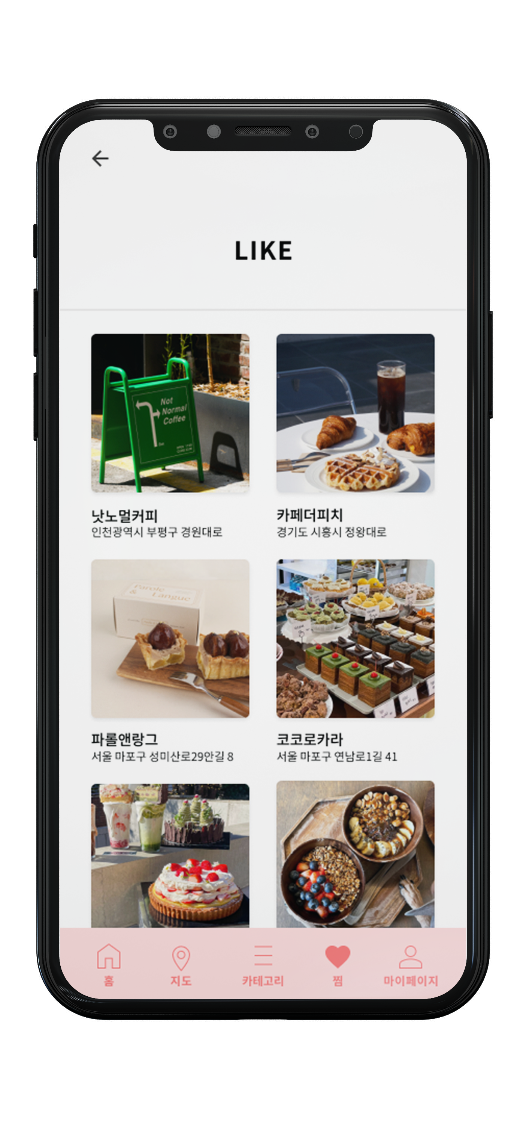
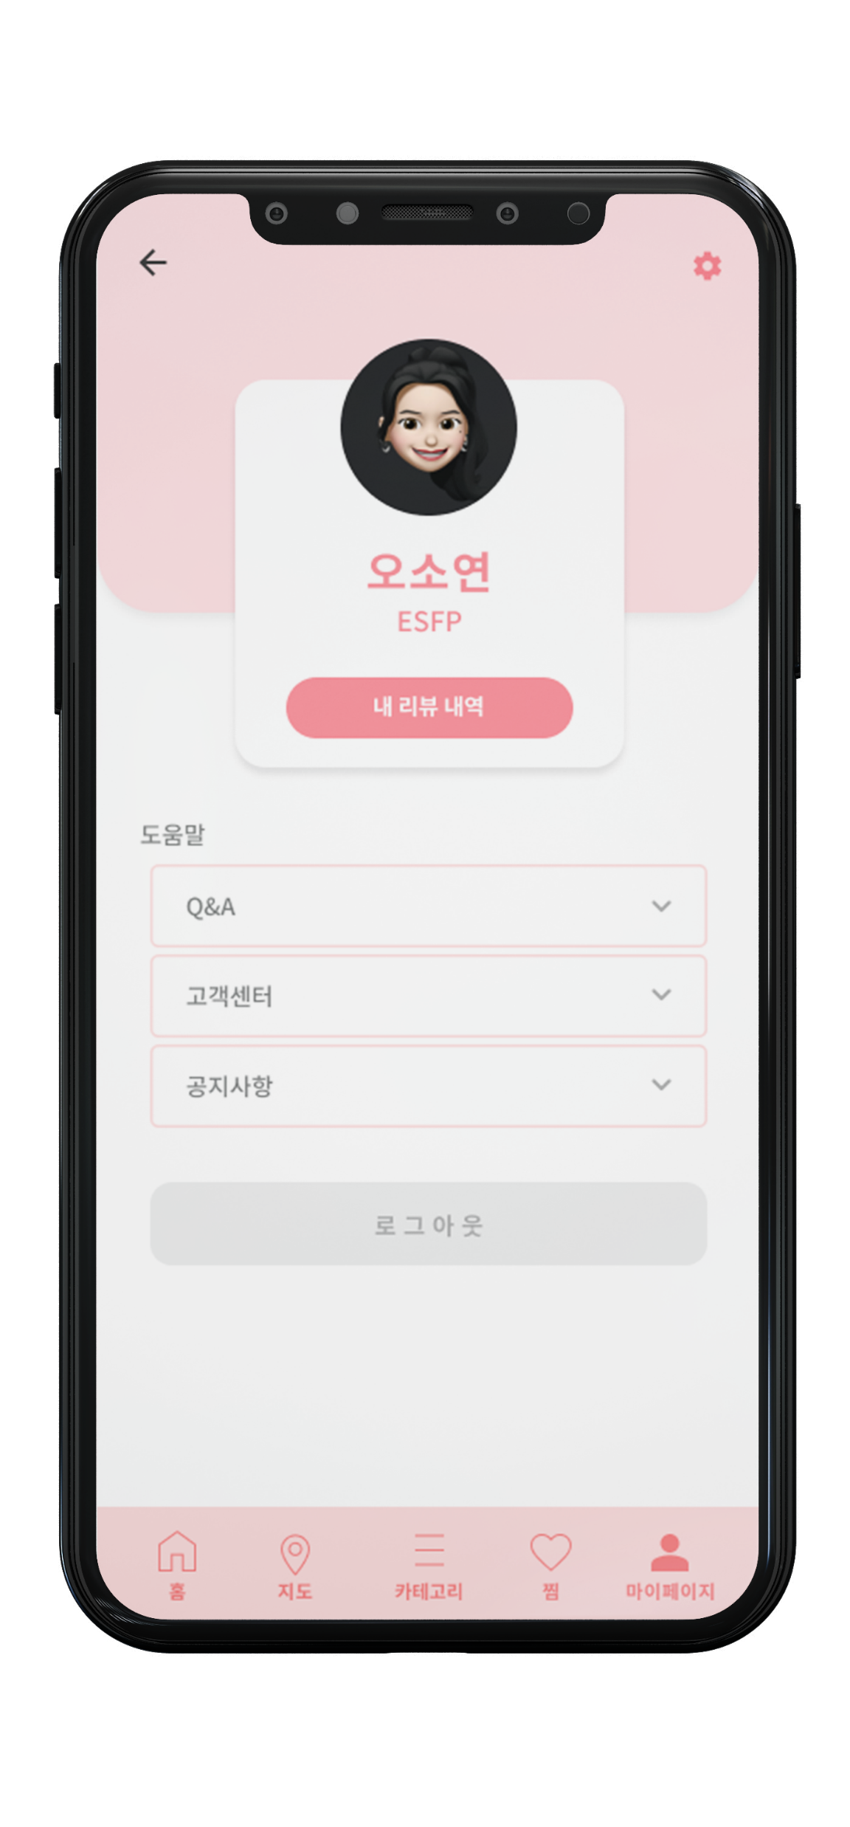
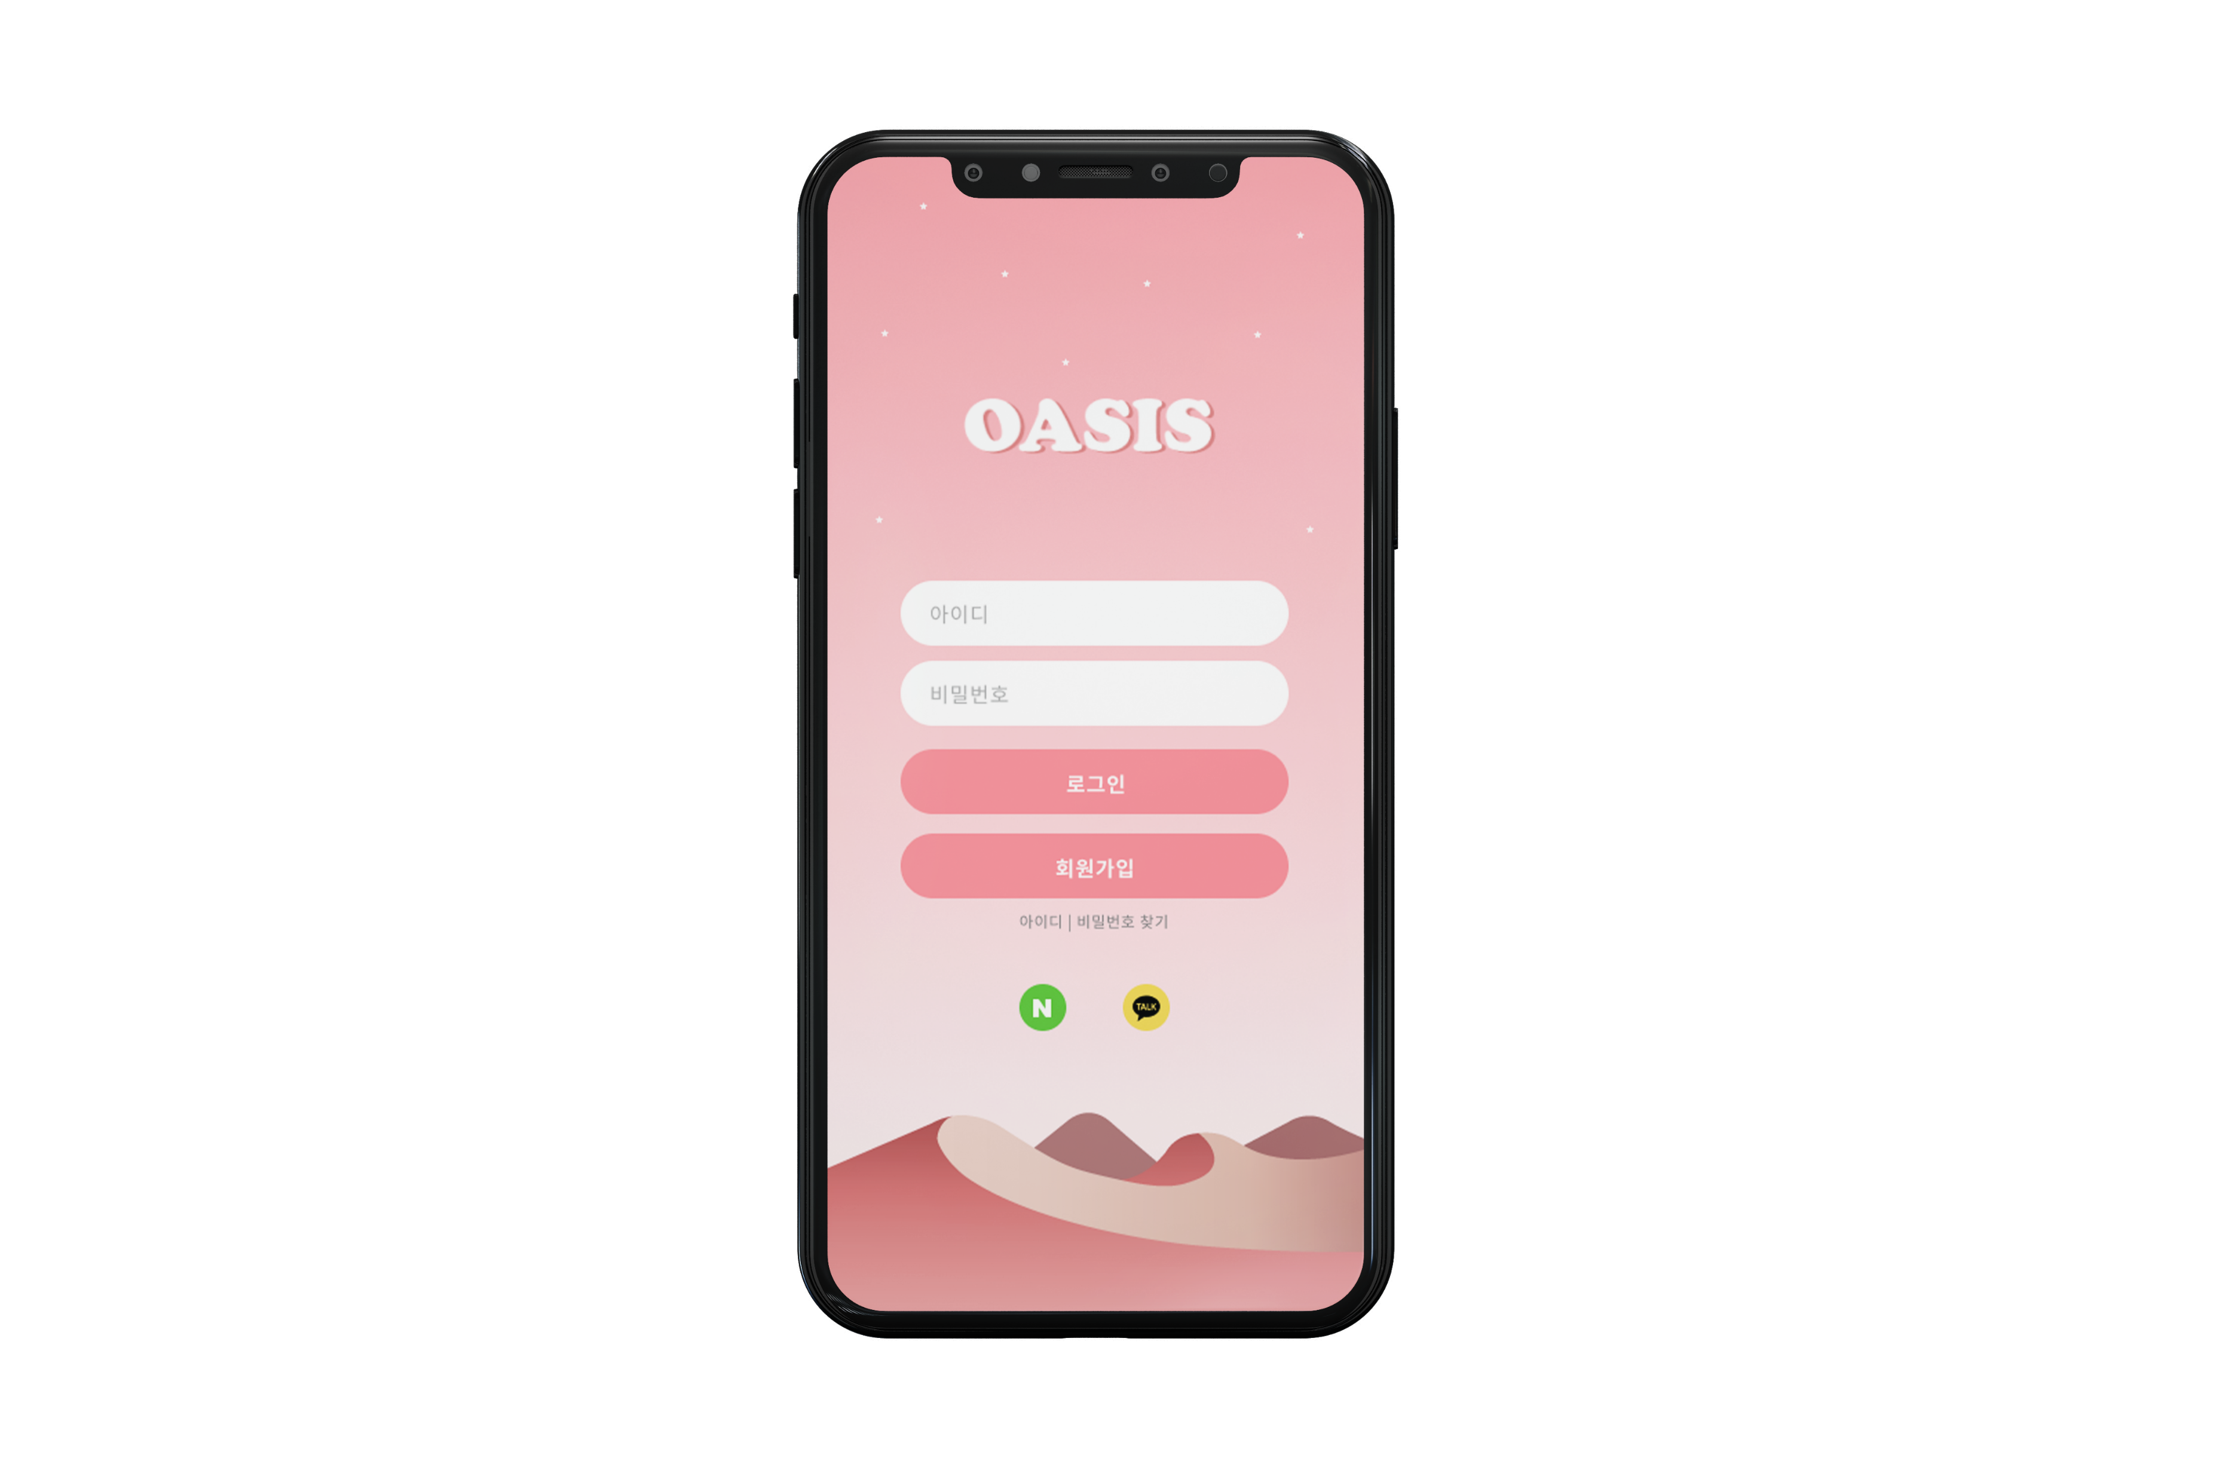
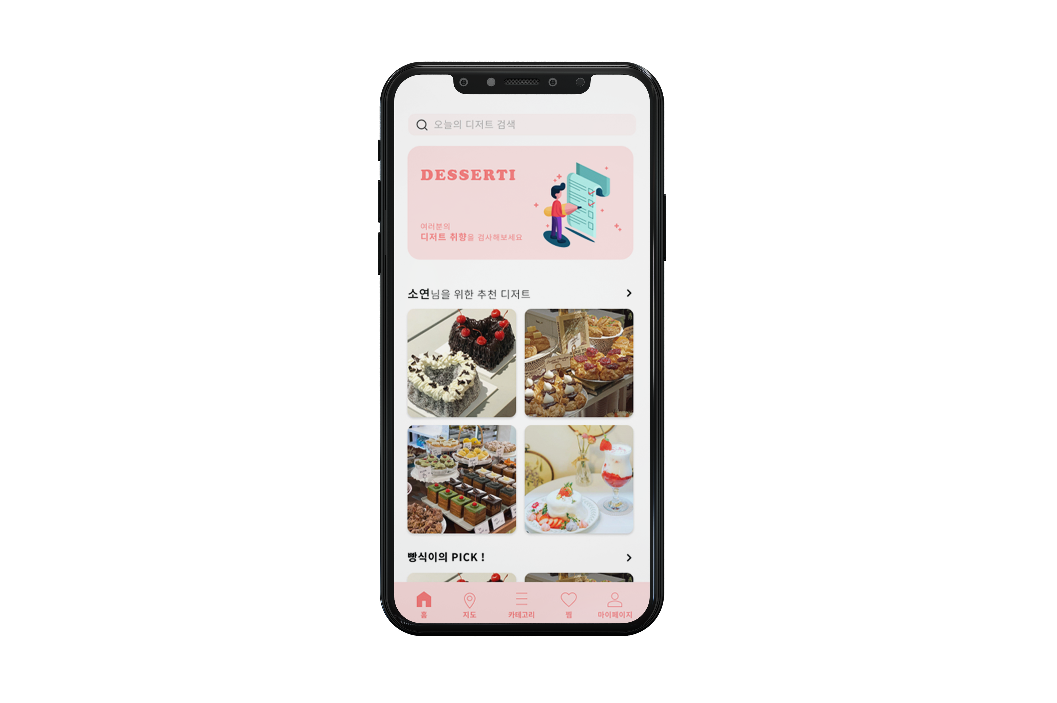
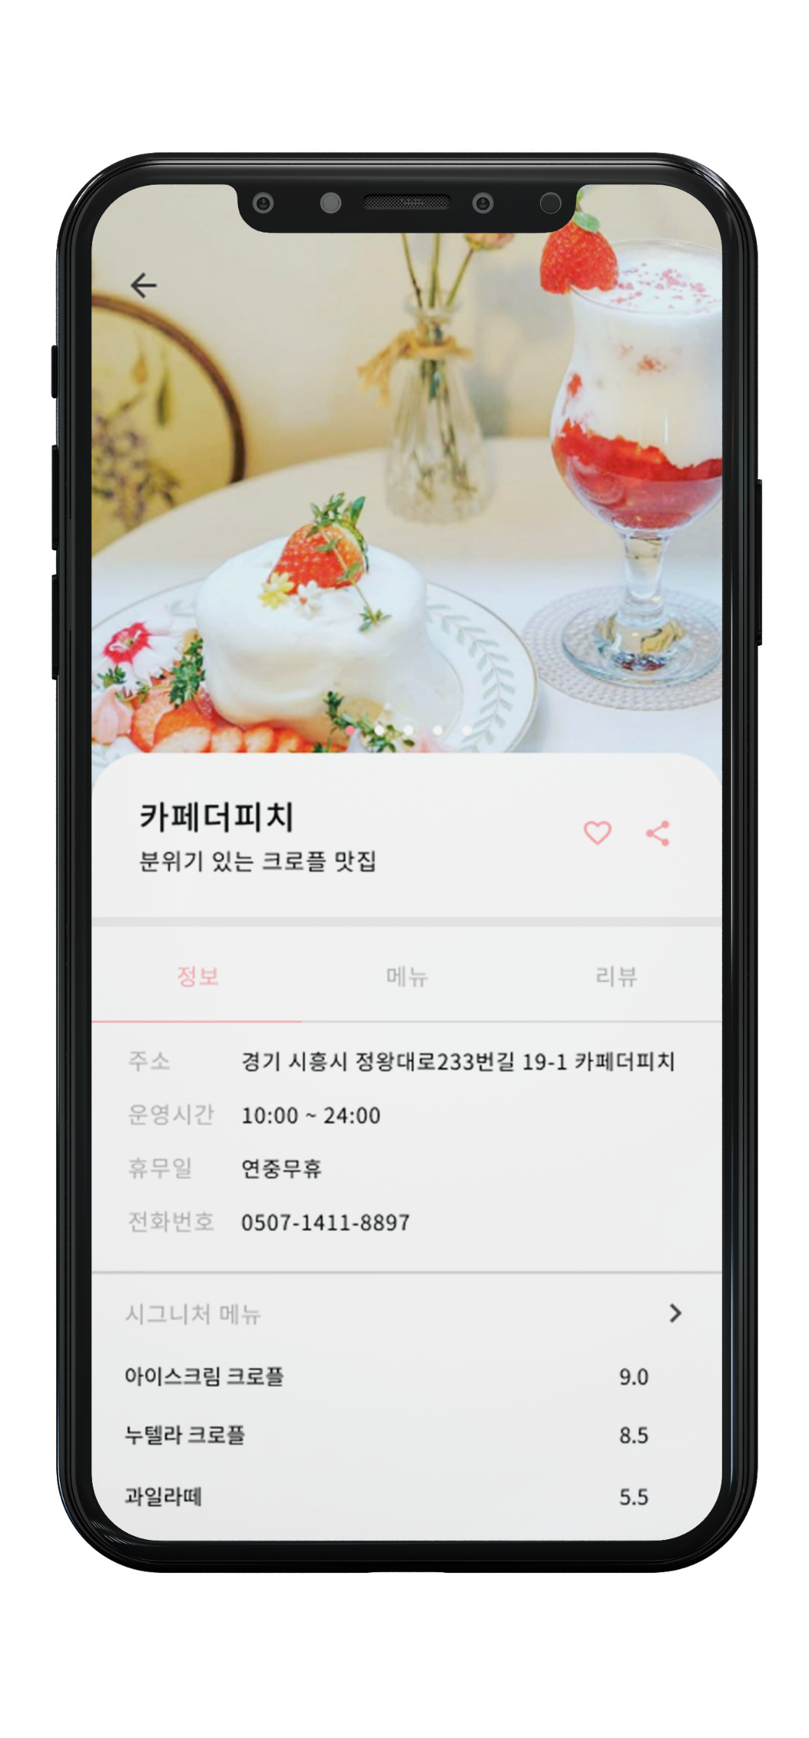
나에게 맞는 디저트 추천 앱
OASIS
2020316022 오소연
2020314012 심지우
2020316016 박가은
2020316039 표혜준

Slide 2
목차
01
02
03
04
05
연구배경
마케팅 분석
OASIS
UI/UX
진행사항
STP 분석
경쟁사 분석
앱 이름
앱 설명
DESSERTI
디자인시트
마스코트
화면 흐름도
전체 일정
팀원 역할
2

Slide 3
01
연구 배경

Slide 4
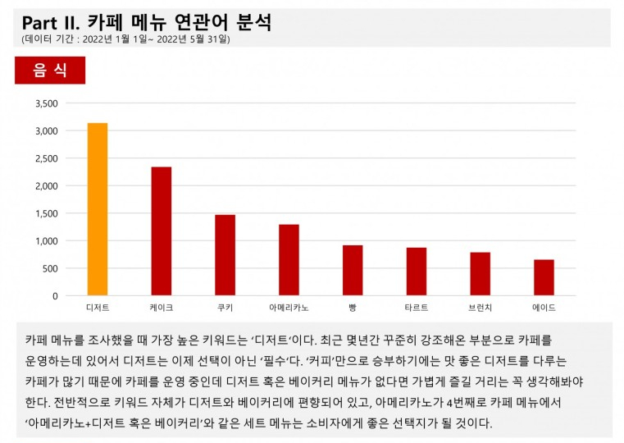


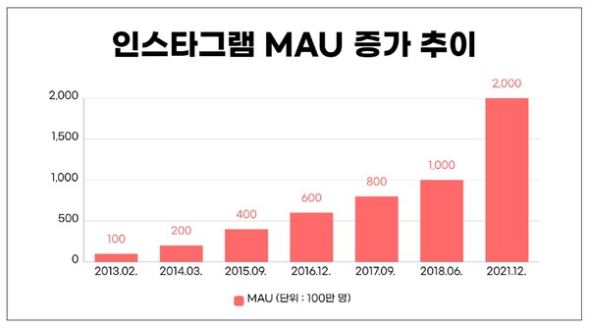
01 연구배경
디저트 소비의 일상화
커피가 중심이었던 트렌드는 디저트를 얼마나 맛있고
특별하게 제공하는 가에 초점이 옮겨져 디저트 소비가 일상화 됨
출처 : 월간커피 발행 소셜 인사이트 리포트 Vol 101 수록
SNS 인증 문화
‘인스타그래머블’이란 인스타그램(Instagram)과 ‘할 수 있는’이라는
뜻의 영단어 ‘able’을 합친 조어로, ‘인스타그램에 올릴 만한’이라는 뜻
시각적으로 화려한 디저트는 인스타그래머블로서 SNS를 통해
소비 수요가 지속적으로 증대되고 있음
출처 : 충대신문방송사 ‘현대를 살아가는 당신, ‘인스타그래머블’ 한가요?’
4

Slide 5
02
마케팅 분석

Slide 6

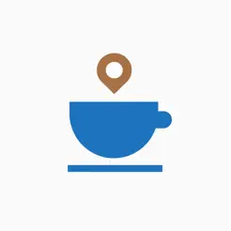

02 마케팅 분석 – 국내 경쟁사
다양한 필터(원하는 지역, 메뉴, 서비스 등)를 통해 개인의 취향에 맞는 카페를 추천해주는 앱
내 위치를 중심으로 2km 반경 이내의 카페를 찾아준다.
카페에 대한 정보(시그니처 메뉴, 분위기, 위치 등)가 다양하다.
마끼아또
카페 탐색 버튼을 통해 사용자 근처의 가까운 카페를 거리 순으로 알려주는 앱
사용자와 카페와의 거리와 경로를 지도에 표시해준다.
지도에 표시된 경로와 거리는 사용자가 이동할 때마다 업데이트 된다.
카핀
CAFETI를 이용하여 사용자의 카페 취향을 분석해 추천해주는 앱
태그 필터를 통해 카페마다 달린 태그로 검색될 수 있다.
개인의 취향에 맞는 카페를 찾을 수 있다.
Café!
6

Slide 7
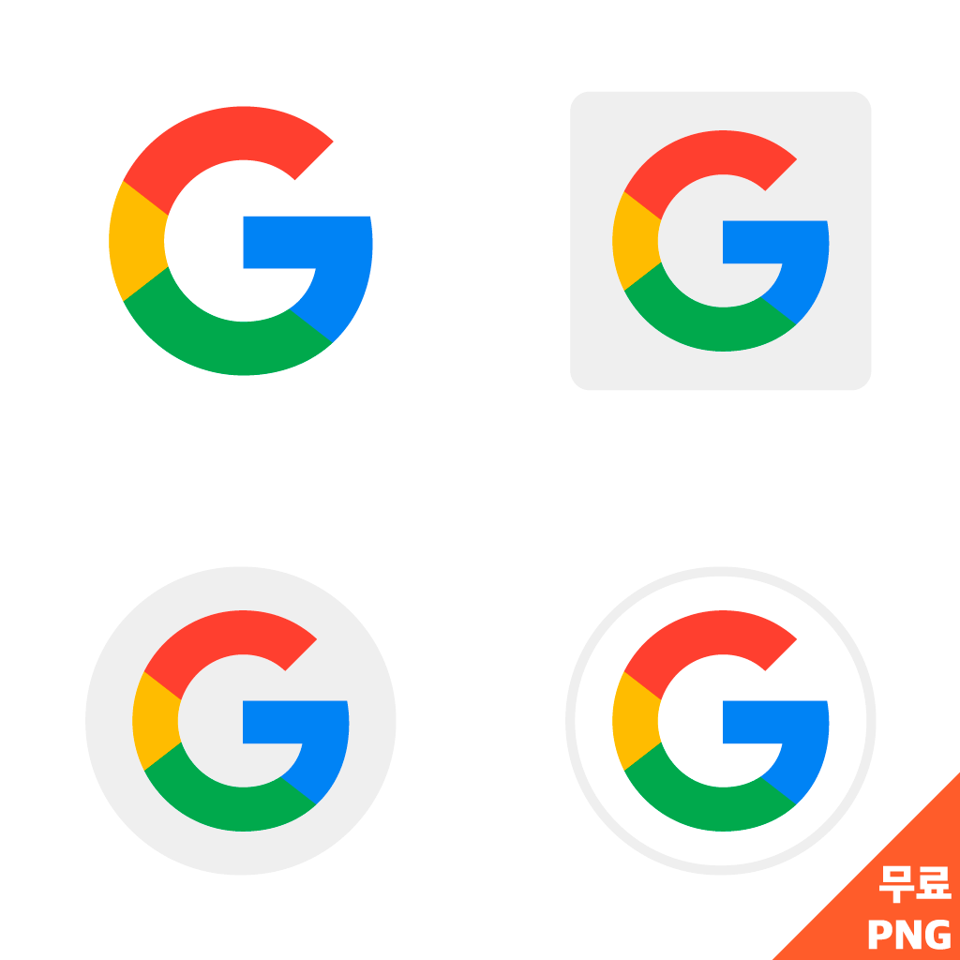

02 마케팅 분석 – 포털 사이트
국내/해외 음식점 및 카페 등에 대한 정보 제공 서비스
음식점 및 카페의 명칭, 주소, 배달 유/무 등 기본 정보를 제공하며 후기 작성이 가능하여 해당
음식점의 실제 이용자 후기를 볼 수 있다.
음식점의 방문 기록을 기준으로 인기 시간대, 즉 사람이 가장 붐비는 시간대 정보를 제공한다.
국내외 지역 상관없이 음식점 및 카페 정보 제공이 가능하다.
Google
국내 음식점 및 카페 등에 대한 정보 제공 서비스
음식점 및 카페의 명칭, 주소, 배달 유/무 등 기본 정보를 제공하며 후기 작성이 가능하여 해당
음식점의 실제 이용자 후기를 볼 수 있다.
특별한 메뉴, 대화, 주차 등 이용자가 주로 필요로 하는 카테고리 세분화가 잘 되어 있어 원하는
음식점 및 카페의 정보를 쉽게 볼 수 있다.
네이버 예약 서비스를 이용하는 음식점 및 카페에 한 해 온라인으로 예약이 가능하다.
Naver
7

Slide 8
02 마케팅 분석 – 평가표
구분 | 마끼야또 | Café! | 카핀 | 구글 | 네이버
키워드 검색 | 중상 | 하 | 중 | 하 | 상
지역 검색 | 중 | 중하 | 중 | 상 | 상
상세정보 제공 | 상 | 하 | 하 | 상 | 상
사용자 후기 | 하 | 하 | 하 | 상 | 상
위치 기반 | 하 | 상 | 하 | 중상 | 상
*마끼아또와 카핀은 서울에서만 어플을 사용할 수 있었음
8

Slide 9
02 마케팅 분석 – 포털사이트 비교표
구글
네이버
오아시스
〮 가장 편리함
(별도의 앱 다운로드 필요 X)
〮 많은 리뷰와 블로그 등 정보가
다양하고 많음
〮 Desserti (카페 MBTI)
장점
〮 카페만 다룬 전문성 있는 앱
〮 국내외 지역을 가리지 X
〮 여러가지 카테고리 별로
나뉘어져 있음
〮 하이브리드 앱으로 추가적인
업데이트가 필요 X
〮 가게의 정보가 빠르게 수정 X
〮 네이버 리뷰의 신빙성 하락
(리뷰를 남기면 서비스 제공 등)
〮 서비스 지역 한정적
〮 거짓된 정보가 많음
〮 앱을 통해서만 접근이 가능함
단점
〮 광고 (네이버에서 광고를 받아
상위 가게들은 실제 평과 무관)
〮 정보의 양이 적고, 다양하지 X
〮 오검색 될 수 있음 (스터디
카페와 같은 곳이 동시검색)
〮 오검색 될 수 있음 (스터디
카페와 같은 곳이 동시검색)
9

Slide 10


02 마케팅 분석
STP 분석
Segmentation
Targeting
Positioning
인구통계학적 기준
연령대
10대
20 ~ 30대
40 ~ 50대
감성 추구형
20 ~ 30대 여성
성별
남, 여
단순 카페 서칭 뿐만 아니라
개인 취향에 맞는 디저트 카페를
추천해주는 어플
연령, 성별에 관계없이 사용할 수 있지만,
서비스 지역이 현재 연남동으로 한정되어 있어
감성 추구하는 20~30대 여성을
타겟으로 선정함
심리학적 기준
저가 추구형
감성 추구형
편안한 분위기 추구형
카페 세부정보와
솔직한 리뷰를 볼 수 있는 어플
10

Slide 11
03
OASIS

Slide 12
03 OASIS
OASIS
dessert에 s를 빼면 desert가 된다.
desert는 사막의 뜻을 가지고 있으며 사막의 오아시스는 찾기 힘들며 매우 귀중한 존재이다.
이를 본따 찾기 힘든 디저트 맛집을 찾아주는 oasis
12

Slide 13
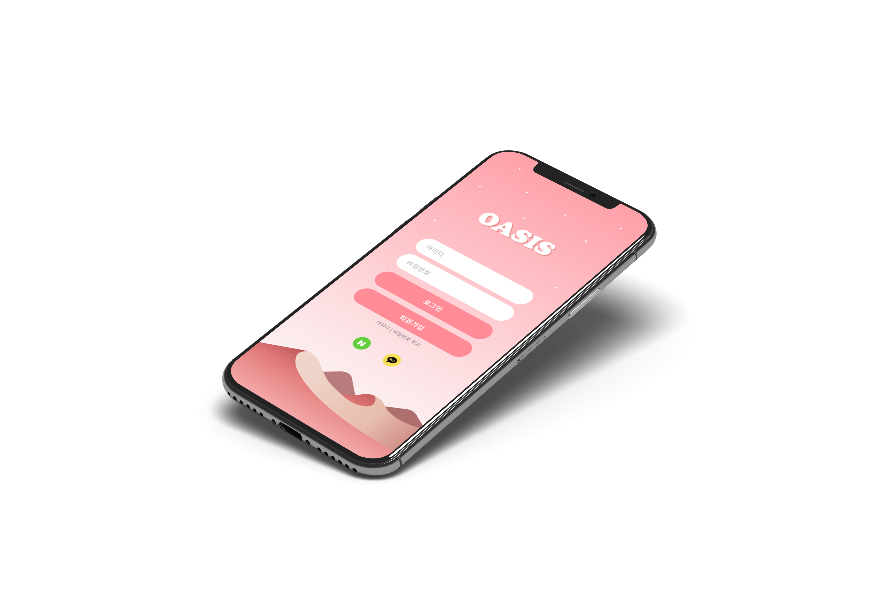
03 OASIS
OASIS
디저트 카페 추천 앱
카페만 다룬 전문성 있는 앱
세분화된 카페 메뉴 카테고리
DESSERTI 테스트로 개인화된 추천 서비스
카페 시그니처 메뉴 정보 제공
13

Slide 14
03 OASIS
DESSERTI
달달
마카롱
케이크
도넛
쿠키
당도
무게감
타르트
휘낭시에
머핀
까눌레
스콘
가벼움
크로플
그릭요거트
무거움
달달 | 무거움
달달 | 가벼움
담백 | 무거움
담백 | 가벼움
크루와상
9가지의 질문을 통해 사용자의 취향 디저트를 분석함
데이터베이스에 근거하여 사용자의 취향에 맞는 카페를 추천해줌
사용자는 원할 때마다 재검사를 가능함
샌드위치
소금빵
담백
식빵
베이글
14

Slide 15
04
UI/UX

Slide 16
04 UI/UX
Design sheet
Concept
Typography
20~30대 여성을 타깃으로 하여 디저트가 주는 아기자기하고
귀여운 느낌과 깔끔한 레이아웃으로 구성되어 있음
Noto sans KR
가
가
가
가
Light
Regular
Medium
Bold
Design Keyword
Colors
#FF7C88
#FF9FA7
#FFBDC3
#FFDDE0
Adorable
Taste
Simple
#000000
#E3E3E3
#EDEDED
#FFF4F4
16

Slide 17
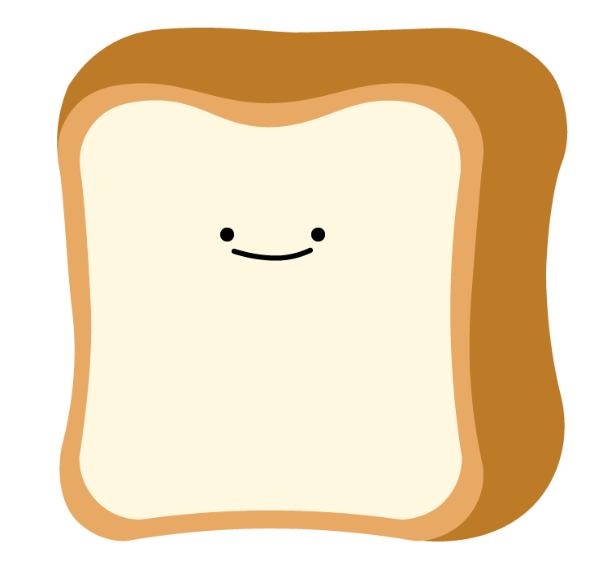

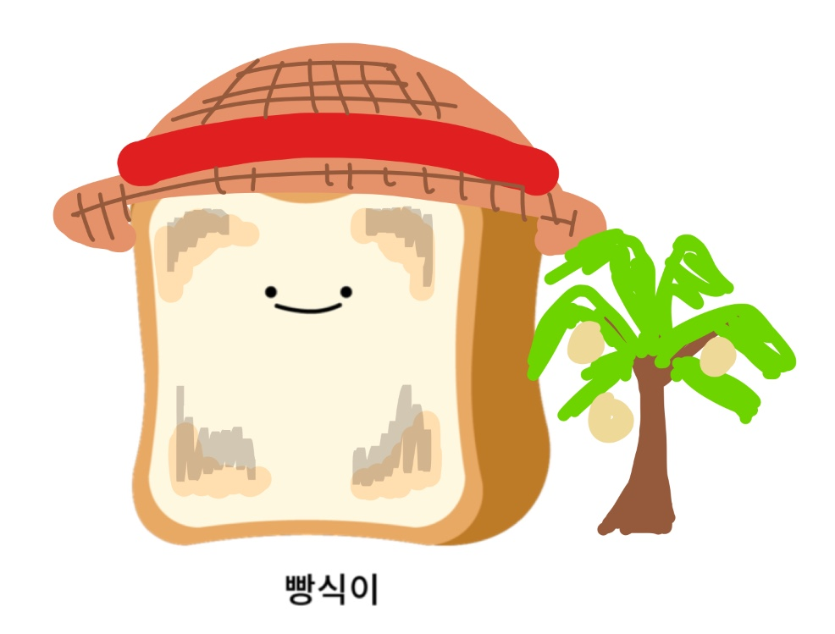
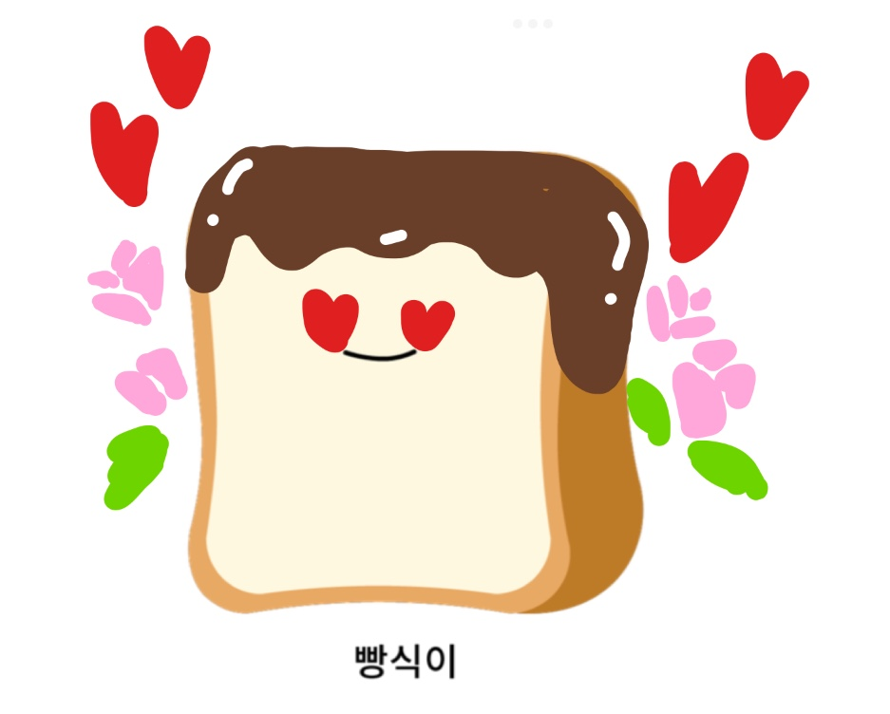
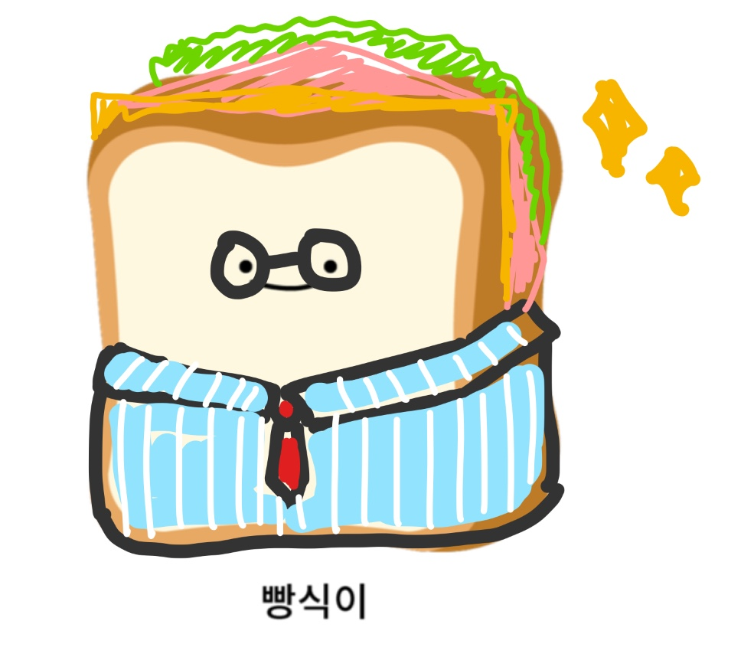
04 UI/UX
마스코트
빵식이
마스코트인 빵식이를 Desserti 검사, 디저트 추천 등에 이용하여
사용자들에게 보다 쉽고 눈에 들어올 수 있도록 함
17

Slide 18
04 UI/UX
화면흐름도
카페 검색
카테고리
카페 위치 선택
메뉴 / 분위기 선택
메인 화면
지도
찜 목록
마이페이지
디저트 취향
유형 검사
18

Slide 19
04 UI/UX
19

Slide 20
05
진행사항

Slide 21
05 진행사항
전체 일정
Nov Dec Jan Feb Mar Apr May Jun Jul Aug Sep
기획
프로젝트 계획서 작성
앱 기능 확정
분석
외부시장 분석
내부시장 분석
사용자 설문조사
개발
Front & Back
발표
제안서 발표
중간 발표
앱 배포 및 업데이트
21

Slide 22






05 진행사항
사용 프로그램
디자인
프론트엔드
백엔드
Adobe Illustrator
Figma
Android Studio
Adobe Photoshop
Visual Studio Code
Firebase
22

Slide 23




05 진행사항
팀원 역할
심지우
오소연
박가은
표혜준
기획
팀장 서기
분석
내부 외부 내부 외부
개발
백엔드 프론트 프론트 백엔드
발표
발표 자료제작
23

Slide 24
감사합니다

